Slide 1
AI for Future Workforce
Module 7: AI 프로젝트 사이클 소개
Notes:
AI4FW 학습 여정의 2단계에 오신 것을 환영합니다. 저는 이 프로그램의 강사인 OOO이라고 합니다.

Slide 2
Legal Disclaimers
법률 고지사항
The Intel® Digital Readiness Programs and Intel® AI for Future Workforce program are developed by Intel Corporation.
© Intel Corporation. Intel, the Intel logo, and other Intel marks are trademarks of Intel Corporation or its subsidiaries. Other names and brands may be claimed as the property of others. All rights reserved. Program dates and lesson plans are subject to change.
Intel technologies may require enabled hardware, software, or service activation.
No product or component can be absolutely secure.
Results have been estimated or simulated.
Intel does not control or audit third-party data. You should consult other sources to evaluate accuracy.
Your costs and results may vary.
Intel® 디지털 준비 프로그램 및 Intel® AI for Future Workforce 프로그램은 Intel Corporation에서 개발했습니다.
© Intel Corporation. Intel, Intel 로고 및 기타 Intel 마크는 Intel Corporation 또는 자회사의 상표입니다. 다른 이름 및 브랜드는 다른 사람의 재산으로 주장될 수 있습니다. 프로그램 날짜와 수업 계획은 변경될 수 있습니다.
Intel 기술에는 활성화된 하드웨어, 소프트웨어 또는 서비스 활성화가 필요할 수 있습니다.
모든 제품과 구성 요소는 안전을 보장 할 수 없습니다.
결과물은 추정되거나 시뮬레이션 되었습니다.
Intel은 타사 데이터를 제어하거나 감사하지 않습니다. 정확성을 평가하려면 다른 출처를 참조해야 합니다.
당신이 투자한 비용과 그에 대한 결과물은 다를 수 있습니다.

Slide 3

AI 학습 여정
1단계
• 새로운 기술 - AI
• 쉬운 AI
• AI 안에 무엇이 있는가?
• AI 받아들이기
• 포용적 AI
• AI 목표 설정
2단계 (AI의 산업 응용 프로그램)
보험 사기 탐지
품질 보증 시스템
유지 보수 예측
직원 이탈 예측
장바구니 추천 시스템
바이럴 포스트 예측
Notes:
1단계에서는 다음 주제를 배웠습니다.
• 새로운 기술 - AI
• 쉬운 AI
• AI 안에 무엇이 있는가?
• AI 받아들이기
• 포용적 AI
• AI 목표 설정
2단계에서는 다음과 같은 산업 애플리케이션에 AI 프로젝트 사이클을 적용하는 방법을 배우게 됩니다:
유지 보수 예측
이미지 분류
바이럴 포스트 예측
직원 감소 예측
보험 사기 탐지
품질 보증 시스템
우리는 벌써 2단계의 첫 번째 세션에 있습니다. 오늘도 즐겁게 학습합시다.

Slide 4
AI, ML 및 DL 의 관계
인공지능(AI)
머신러닝
(ML)
딥러닝(DL)
4
Notes:
이 도표를 본 적이 있나요? 여기서 머신러닝과 딥러닝이 AI의 하위 집합임을 알 수 있습니다.

Slide 5



머신러닝은 무엇입니까?
전통적 방식
머신러닝
이전 데이터에서 학습하여 새로운 데이터에 적응
“지시 사항” 전달
새로운 데이터
결과
결과
5
5
Notes:
오늘은 머신러닝에 집중하겠습니다. 머신러닝이란 무엇입니까? 예를 들어, 아이가 음식을 처음 접했을 때, 아이들이 무엇을 좋아하고 무엇을 좋아하지 않는지 알 수 없을 것입니다. 그들은 자신에게 주어진 것은 무엇이든 먹습니다. 많은 종류의 음식에 노출된 후, 그들은 그들이 좋아하는 것과 좋아하지 않는 것을 구분할 수 있게 되었습니다. 그들은 그들이 주는 음식을 피하거나 받아들일 수 있습니다.
이 개념을 머신에 적용해보겠습니다. 전통적으로, 머신은 인간의 지시를 따릅니다. 그러나, 인간은 어떻게 학습합니까? 예에서 우리는 인간이 과거의 경험으로부터 배운다는 것을 알 수 있습니다. 머신러닝은 머신이 경험에서도 학습하는 것입니다. 이 경우 경험은 이전에 처리한 이전 데이터를 의미합니다. 새로운 데이터에 적응하고 패턴을 인식하는 다양한 모델을 사용하여 결과를 도출할 것입니다

Slide 6
머신러닝 계열
지도 학습
비지도 학습
강화 학습
훈련을 통해 패턴 확인
새로운 패턴 찾기
보상 메커니즘을
통한 학습
6
Notes:
지도 학습 모델은 우리가 훈련을 통해 관계를 결정하고 싶을 때 사용됩니다.
비지도 학습 모델은 데이터에서 새로운 패턴을 발견하고자 할 때 사용됩니다.
강화 학습 모델은 보상 메커니즘을 통해 머신러닝을 구현하고자 할 때 사용됩니다.
이 모듈에서는 지도와 비지도 학습 모델에만 초점을 맞출 것입니다.

Slide 7

AI 프로젝트 사이클
AI for Future Workforce
Notes:
앞서 우리는 AI가 무엇을 할 수 있는지에 대해서 논의해 보았습니다. 이제는 더 나아가서 어떻게 AI를 통해 문제를 해결하는지 혹은 어떻게 AI 프로젝트를 시작하는지에 대한 질문이 떠오를 것입니다.

Slide 8
AI 프로젝트 사이클
문제 범위 설정
데이터 탐색
평가
데이터 획득
모델링
배포
8
Notes:
인터넷에는 많은 AI 프로세스/프로젝트 주기가 있지만, 저희는 6단계로 간단하게 나누도록 하겠습니다.

Slide 9
1. 문제 범위 설정 4W 문제 캔버스
AI for Future Workforce
Notes:
각 단계에 대해 알아봅시다! 문제 범위 지정부터 시작하겠습니다!
문제 범위 지정에서는 4W 문제 캔버스를 사용할 것입니다.

Slide 10
4W 문제 캔버스
누가
WHO ?
무엇을
WHAT ?
어디서
WHERE ?
왜
WHY ?
10
Notes:
그러면, 4W는 무엇일까요? 그것은 누가(Who), 무엇을(What), 언제(When), 왜(Why)를 나타냅니다.

Slide 11
4W 문제 캔버스 – 누가(Who)?
누가 문제를 겪고 있나?
이해 관계인은 누구인가?
학생을 포함한 버스 승객
버스 운전사
그들에 대해 무엇을 알고 있나?
버스 운전사와 학생들은 종종 집에서 학교까지 먼 길을 가야 한다.
11
11
Notes:
누가 문제를 겪고 있나요? 우리가 고려해야 할 사람 또는 이해 관계자는 누구입니까?
학생과 버스 승객뿐만 아니라 버스 운전사들도 있습니다.
그들에 대해 무엇을 알고 있습니까?
버스 운전사와 학생들은 종종 집에서 학교까지 먼 길을 가야 합니다.

Slide 12
4W 문제 캔버스 – 무엇을(What)?
문제의 본질은 무엇인가?
무엇이 문제인가?
버스 운전사들의 졸음 운전으로 인해 도로에서 사고가 발생할 수 있습니다.
이것이 문제인지 어떻게 알았는가?
버스 운전사의 졸음 운전이 매년 사고로 이어지는 문제임을 보여주는 통계적인 증거가 있습니다.
12
12
Notes:
문제의 본질은 무엇입니까? 우리는 무엇이 진짜 문제인지 이해할 수 있을까요?
버스 운전기사들이 이동 중 졸음 운전을 해 도로에서 사고로 이어질 가능성이 있습니다.
여러분은 그것이 문제인지 어떻게 알 수 있습니까?
버스 기사의 졸음 운전이 매년 사고로 이어지는 문제임을 보여주는 통계적인 증거가 있습니다.

Slide 13
4W 문제 캔버스 – 어디에서(Where)?
어디에서 문제가 발생하나?
어떤 상황에서 문제가 발생하나? 무엇 때문에 문제가 발생하나?
이 문제는 버스 운전사가 졸리거나 어떤 이유로든 몸이 좋지 않을 때 발생합니다.
13
13
Notes:
어떤 상황에서 문제가 발생하나요? 무엇 때문에 문제가 발생하나요? 이 문제는 버스 운전사가 졸리거나 어떤 이유로든 몸이 안 좋을 때 발생합니다.

Slide 14
4W 문제 캔버스 – 왜(Why)?
왜 여러분은 그것이 해결할 가치가 있는 문제라고 생각합니까?
이해 관계자들에게 중요한 가치는 무엇인가?
승객의 안전한 버스 여행을 보장합니다.
그들의 상황을 어떻게 개선할 수 있을까?
그것은 사고 확률을 낮추고 버스 운전자들이 안전하게 운전할 수 있게 해 줄 것입니다.
14
14
Notes:
졸음 모니터 문제에 그 이유를 적용해보겠습니다. 이해 관계자들에게 중요한 가치는 무엇일까요? 승객의 안전한 버스 여행을 보장하기 위해서 입니다.
그러면 버스 운전사들의 어떻습니까? 무엇이 그들에게 중요한 가치가 있으며, 문제를 해결하는 것이 그들의 상황을 어떻게 개선할 수 있을까요?
이는 사고의 확률을 낮추고 버스 운전자들이 안전하게 운전할 수 있게 해줄 것입니다. 그들은 버스 안에서 다른 사람들의 생명도 보호할 수 있을 것입니다.

Slide 15
문제 범위 지정 양식
우리의 | [이해 관계자] | 누가
…에 대한 문제가 있다 | [이슈, 문제, 니즈] | 무엇을
언제/~동안 | [맥락, 상황] | 어디서
이상적인 해결책은 | [해결책의 이점] | 왜
15
15
Notes:
이것은 졸음 모니터 문제에 적용되는 문제 범위 지정의 예입니다.
승객들은 긴 버스 여행을 하는 동안 버스 운전사들이 잠들 수 있다는 문제를 가지고 있습니다. 이상적인 해결책은 버스 운전사의 졸음을 감지하는 것입니다.

Slide 16
문제 범위 지정 양식
우리의 | 승객들 | 누가
…에 대한 문제가 있다 | 버스 운전사들은 잠이 들 수 있다 | 무엇을
언제/~동안 | 긴 버스 여행 중에 | 어디서
이상적인 해결책은 | 버스 운전사가 졸릴 때를 감지하는 데 도움이 된다. | 왜
16
16
Notes:
이것은 졸음 모니터 문제에 적용되는 문제 범위 지정의 예입니다.
승객들은 긴 버스 여행을 하는 동안 버스 운전사들이 잠들 수 있다는 문제를 가지고 있습니다. 이상적인 해결책은 버스 운전사의 졸음을 감지하는 것입니다.

Slide 17
2. 데이터 획득
AI for Future Workforce
Notes:
이제 데이터 획득 단계로 들어가 보겠습니다!
이 단계는 무엇에 관한 것일까요?
(학생의 답변을 기다립니다.)

Slide 18
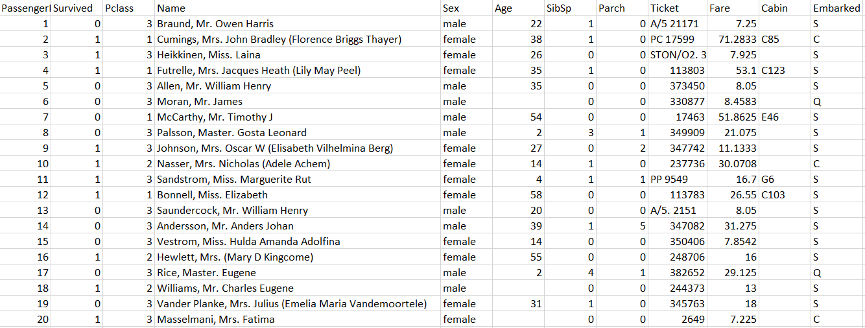
데이터 소스란 무엇입니까?
타이타닉 데이터집합 (출처: Kaggle)
18
Notes:
데이터 소스란 무엇입니까? 데이터 소스는 사용 중인 데이터 원본의 위치입니다.
데이터가 생성되거나 물리적 정보가 처음으로 디지털화되는 첫 번째 위치일 수 있습니다. 그러나 다른 프로세스가 접근하고 활용하는 한 가장 정제된 데이터도 소스 역할을 할 수 있습니다. 구체적으로 데이터 소스는 데이터베이스, 플랫 파일, 물리적 장치로부터의 실시간 측정, 스크랩된 웹 데이터 또는 인터넷에 널리 퍼져 있는 수많은 정적 및 스트리밍 데이터 서비스일 수 있습니다. 화면에 데이터 세트의 예가 표시됩니다.
온라인에서 제품을 판매하는 패션 브랜드를 상상해 보세요. 품목의 품절 여부를 표시하기 위해 웹 사이트는 재고 데이터베이스에서 정보를 가져옵니다. 이 경우 재고 테이블은 고객에게 웹 사이트를 제공하는 웹 응용 프로그램에서 액세스하는 데이터 원본입니다. 이것은 데이터 소스의 한 예입니다.

Slide 19



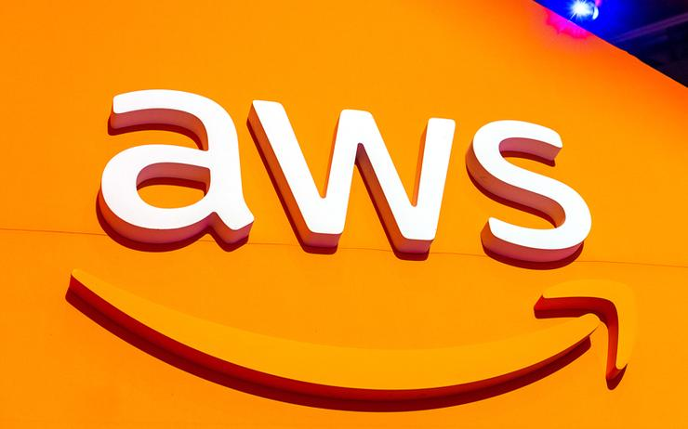

데이터 소스의 예
19
Notes:
우리가 데이터를 얻을 수 있는 데이터 소스의 예는 많습니다. 여기 몇 가지 예입니다. 이러한 데이터 소스에 대해 들어본 적이 있습니까?
(학생의 답변을 기다립니다.)

Slide 20
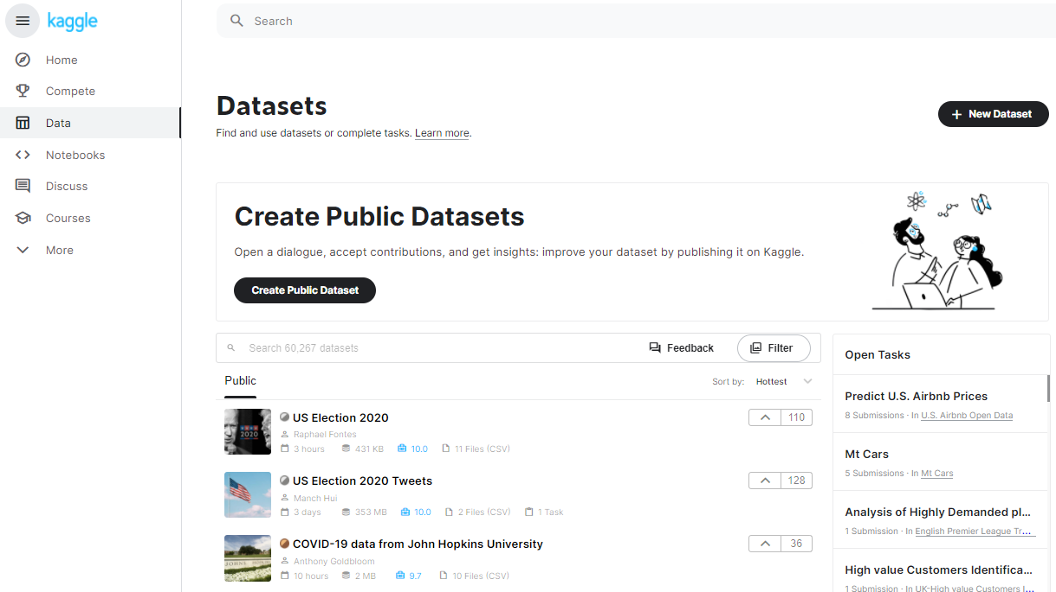
Kaggle
데이터 획득 관련 Kaggle 웹사이트
20
Notes:
Kaggle은 사용자가 데이터 세트를 찾아 게시하고, 웹 기반 데이터 과학 환경에서 모델을 탐색 및 구축하고, 다른 데이터 과학자 및 머신러닝 엔지니어와 협력하고, 데이터 과학 과제를 해결하기 위해 대회에 참가할 수 있도록 지원합니다. 기본적으로 데이터 과학 및 인공지능 교육을 위한 클라우드 기반 개발 환경입니다.

Slide 21
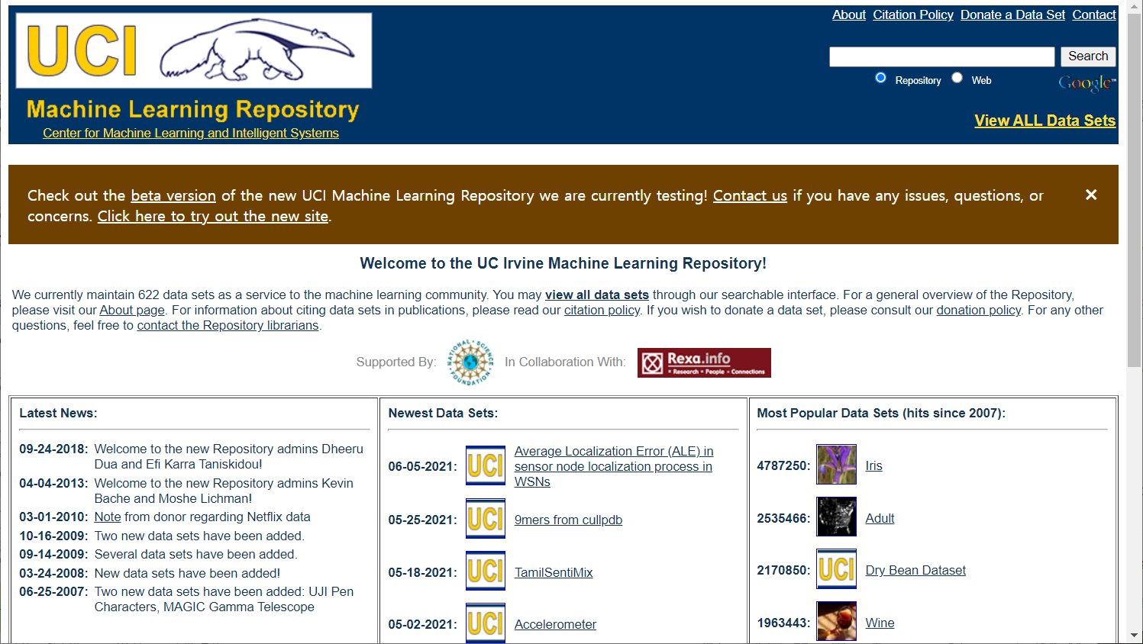
UCI Machine Learning Repository
데이터 획득 관련 UCI Machine Learning Repository 웹사이트
21
Notes:
Kaggle은 사용자가 데이터 세트를 찾아 게시하고, 웹 기반 데이터 과학 환경에서 모델을 탐색 및 구축하고, 다른 데이터 과학자 및 머신러닝 엔지니어와 협력하고, 데이터 과학 과제를 해결하기 위해 대회에 참가할 수 있도록 지원합니다. 기본적으로 데이터 과학 및 인공지능 교육을 위한 클라우드 기반 개발 환경입니다.

Slide 22
3. 데이터 탐색
AI for Future Workforce
Notes:
이제 데이터 탐색 단계로 들어가 보겠습니다!
이번 단계의 목표는 무엇입니까? (학생의 답변을 기다립니다.)
데이터 탐색 단계에서는 획득한 데이터에서 유용한 정보를 얻으려고 합니다. 데이터를 탐색하고 데이터를 일관된 방식으로 구성하여 정보를 보다 명확하게 표시할 수 있습니다.

Slide 23



데이터 시각화 도구
23
Notes:
앞에서 살펴본 데이터 세트에서는 모두 다양한 매개 변수가 있습니다. 데이터를 한눈에 이해하기 위해 시각화 도구를 사용하여 패턴을 식별할 수 있습니다. 다음은 데이터를 시각화하는 데 사용할 수 있는 몇 가지 도구 예입니다. Power BI, Sisense 와Tableu입니다.

Slide 24
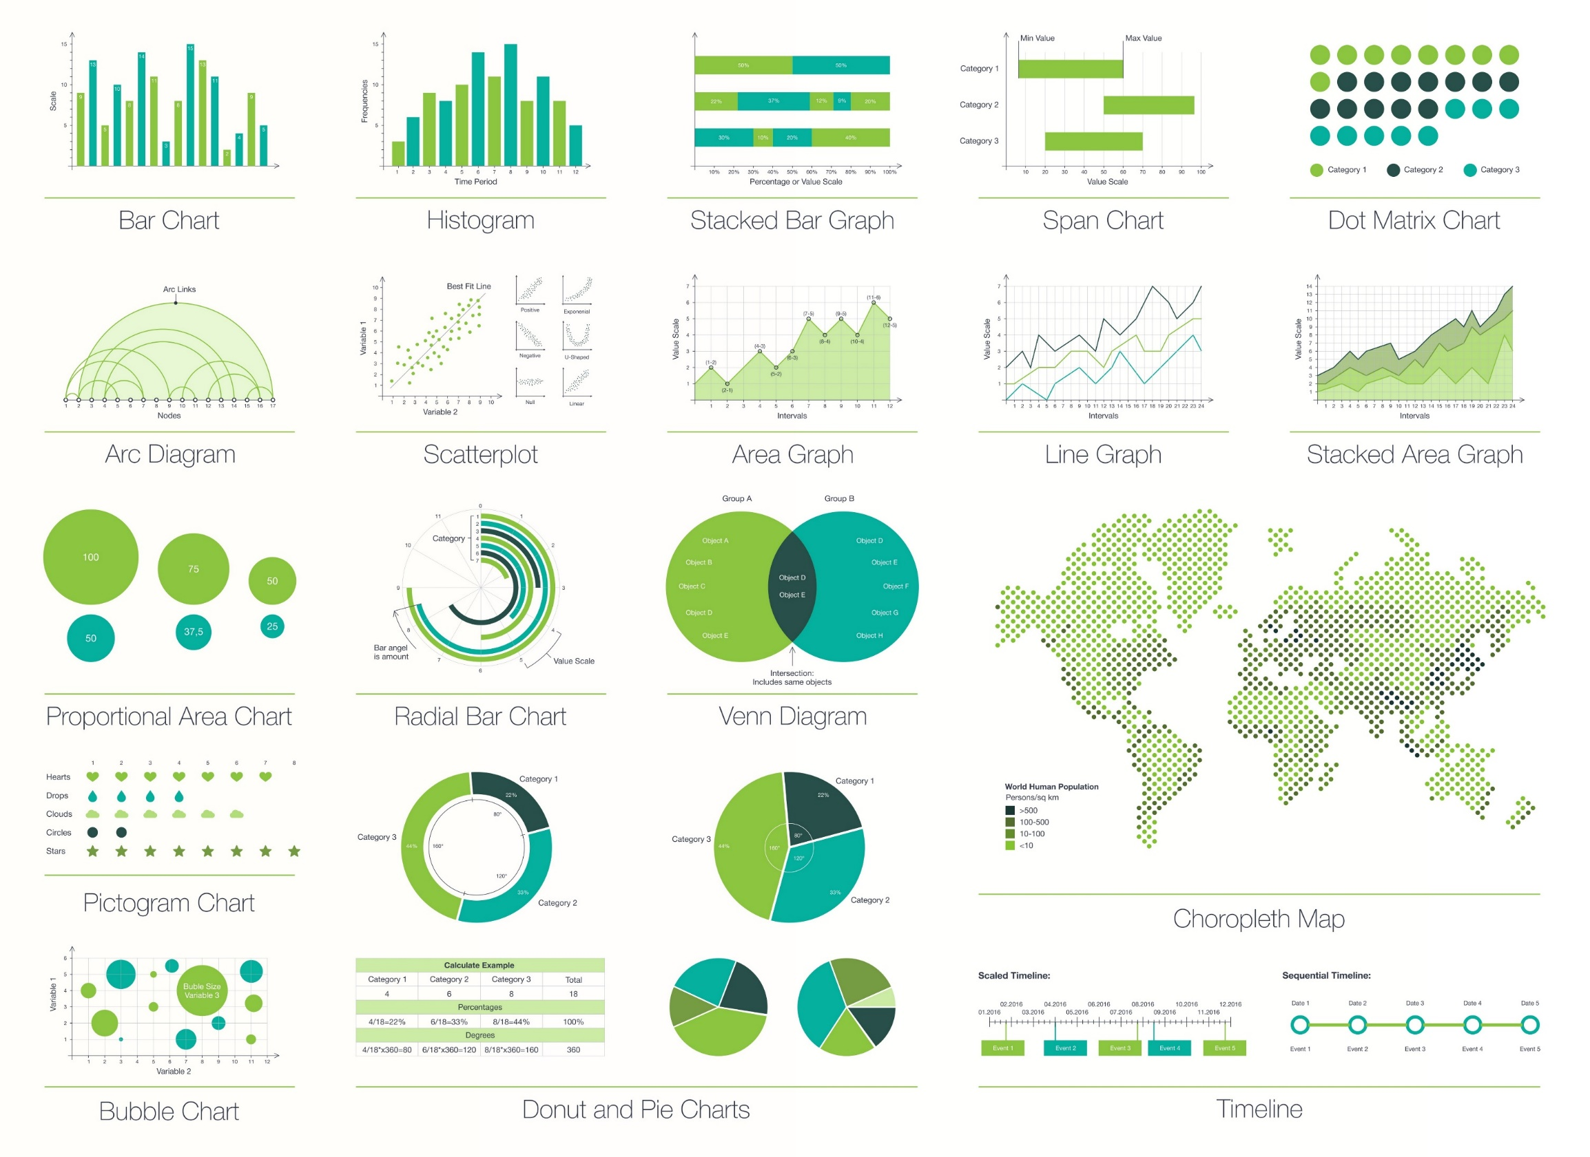
데이터의 시각적 표현
24
Notes:
데이터의 일반적인 시각적 표현 방법으로는 막대 차트, 히스토그램, 산점도 등이 있습니다.

Slide 25
4. 모델링
AI for Future Workforce
Notes:
이제 본격적으로 모델화 단계에 들어가 보겠습니다!
이 단계는 무엇에 관한 것일까요?
(학생의 답변을 기다립니다.)
데이터를 탐색한 후에는 대량의 데이터를 빠르고 반복적인 처리 및 지능형 알고리즘과 결합하여 소프트웨어가 데이터의 패턴이나 기능에서 자동으로 학습할 수 있도록 모델 또는 시스템을 개발해야 합니다.
모듈 3 AI란 무엇인가? 에서 실험을 했던 것을 기억하세요? 빨간색 펜 대 파란색 펜, 마스크 있음 대 노 마스크, 안면 인식 등이 있습니다. 우리는 티쳐블 머시(Teachable Machine)이라는 도구를 사용하여 빨간색 펜과 파란색 펜을 들고 있는지, 마스크를 착용하고 있는지 여부를 감지했습니다.

Slide 26
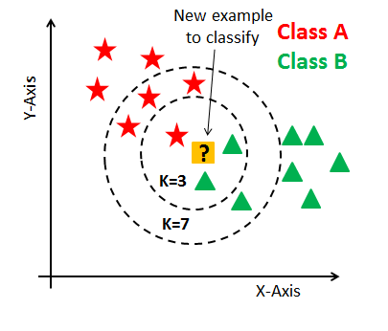
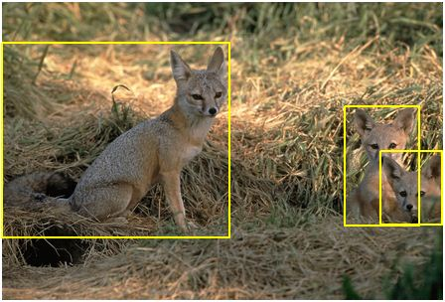
모델링 기법
26
Notes:
모델링은 데이터에서 패턴을 찾는 데 도움이 되는 과정입니다. 위 사진에서 어떤 점이 눈에 띕니까?
왼쪽에는 무늬가, 오른쪽에는 여우가 식별됩니다. 그것들은 데이터 모델링의 결과입니다. 모델을 어떻게 만듭니까? 좋은 모델을 만드는 과정은 훈련을 통해 이루어집니다. 훈련은 데이터에 가장 적합하게 모델을 미세 조정하는 방법입니다.

Slide 27

기본 모델링 유형
27
Notes:
다음 영상에서는 지도 학습과 비지도 학습 모델의 차이에 대해 자세히 설명할 것입니다.

Slide 28
지도 학습이란 무엇인가?
알려진 데이터와 레이블이 지정된 데이터에서 패턴을 학습
알 수 없는 데이터가 모델에 입력되면 학습한 내용을 바탕으로 응답을 얻을 수 있음
실제 사례:
생체 인식을 이용한 출석 확인
사기 탐지
28
Notes:
이제 영상을 보셨으니, 우리가 배운 것을 복습해보도록 하겠습니다.
지도 학습이란 무엇입니까?
(학생의 답변을 기다립니다.)
지도 학습은 알려진 데이터와 레이블이 지정된 데이터에서 학습하는 것입니다. 알 수 없는 데이터가 모델에 입력되면 학습한 내용을 기반으로 응답을 얻을 수 있습니다.
실제 사례로는 생체 인식을 이용한 출석 확인 및 사기 탐지가 있습니다.

Slide 29
비지도 학습이란 무엇인가?
비지도 학습은 알려지지 않은 데이터로부터 감독 없이 학습
머신은 레이블이 없는 데이터에서 패턴을 식별하고 적절한 결과 실행
실제 사례 :
사고가 발생하기 쉬운 영역 식별
인터넷 쇼핑몰 장바구니 분석
29
Notes:
비지도 학습이란 무엇입니까?
(학생의 답변을 기다립니다.)
감독되지 않은 학습은 감독 없이 알려지지 않은 데이터로부터 배우는 것입니다. 머신은 레이블이 부착되지 않은 데이터에서 패턴을 식별하고 적절한 결과를 실행할 수 있습니다. 실제 사례에는 사고가 발생하기 쉬운 영역 식별과 인터넷 쇼핑몰 장바구니 분석이 포함됩니다.

Slide 30

일반 모델링 예시
30
Notes:
지도 학습과 비지도 학습의 일반적인 모델링 예에 대한 영상을 보도록 하겠습니다.

Slide 31
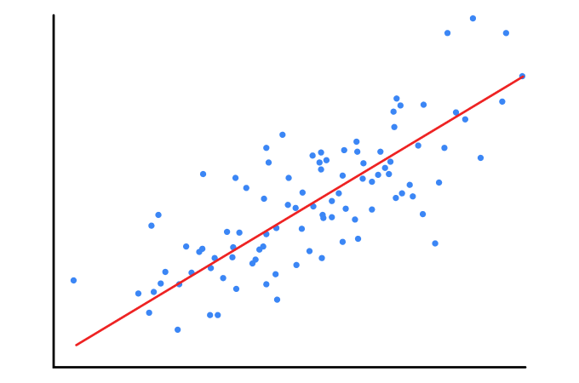
일반적인 지도 학습 알고리즘 예시
분류
(범주형 데이터)
회귀
(숫자 데이터)
변수 1
변수 2a
변수 3a
변수 3b
변수 2b
변수 4a
변수 4b
결정 트리
선형 회귀 분석
31
Notes:
영상에 나와 있는 지도 학습의 일반적인 모델링 예는 무엇입니까?
(학생의 답변을 기다립니다.)
분류와 회귀입니다.
범주형 데이터는 분류를 활용합니다. 알고리즘의 예로는 의사 결정 트리가 있습니다.
수치 데이터는 회귀 분석을 활용합니다. 알고리즘의 예로는 선형 회귀가 있습니다.

Slide 32
일반적인 비지도 학습 알고리즘 예제
군집화
K-평균 군집화
32
Notes:
영상에 나타난 비지도 학습의 일반적인 모델 예는 무엇입니까?
(학생의 답변을 기다립니다.)
군집화(클러스터링)입니다.
군집화의 일반적인 비지도 학습 알고리즘의 예로는 K-평균 군집화가 있습니다.

Slide 33
5. 평가
AI for Future Workforce
Notes:
평가 단계로 들어가보도록 하겠습니다.
이 단계의 핵심은 무엇입니까? 여기서의 목적이 무엇입니까?
(학생의 답변을 기다립니다.)
평가 단계는 우리가 만든 모델의 품질을 평가하는 데 맞춰진 데이터 과학 프로젝트의 한 단계입니다.

Slide 34
모델에 대한 평가 측정 지표
분류
분류 정확도
혼동 행렬
회귀
루트 평균 제곱 오차(RSE)
평균 절대 오차(MAE)
군집화
실루엣 방법
34
Notes:
우리 모델의 용량과 효율성을 테스트할 수 있는 방법이 필요합니다. 이 모든 측정 지표는 이 단계에서 측정됩니다. 머신러닝 모델마다 다양한 모델 평가 지표가 있습니다. 예를 들어, 분류 아래에는 분류 정확도, 혼동 행렬과 같은 평가 지표가 있습니다. 회귀 분석의 경우 일반적인 평가 지표는 루트 평균 제곱 오차 및 평균 절대 오차입니다. 군집화에는 실루엣 방법이라는 평가 지표가 있습니다. 평가 지표의 결과에서 솔루션에 가장 적합한 모델을 선택할 수 있습니다.
이러한 용어가 무섭게 들리더라도 걱정하지 마십시오. 다음 모듈에서 이 용어에 대해 자세히 알아보겠습니다.

Slide 35
6. 배포
AI for Future Workforce
Notes:
이제 구축 단계로 들어가 보겠습니다!
이 단계의 핵심 목표는 무엇입니까?
(학생의 답변을 기다립니다.)
배포 단계는 솔루션을 배포하는 방법을 이해해야 하는 단계입니다.

Slide 36
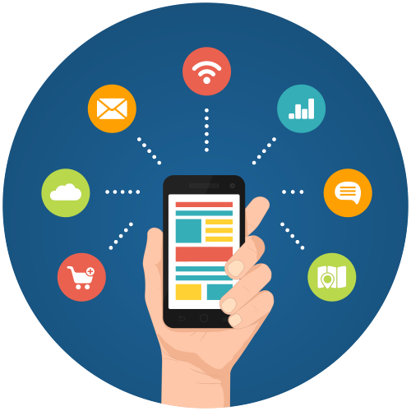
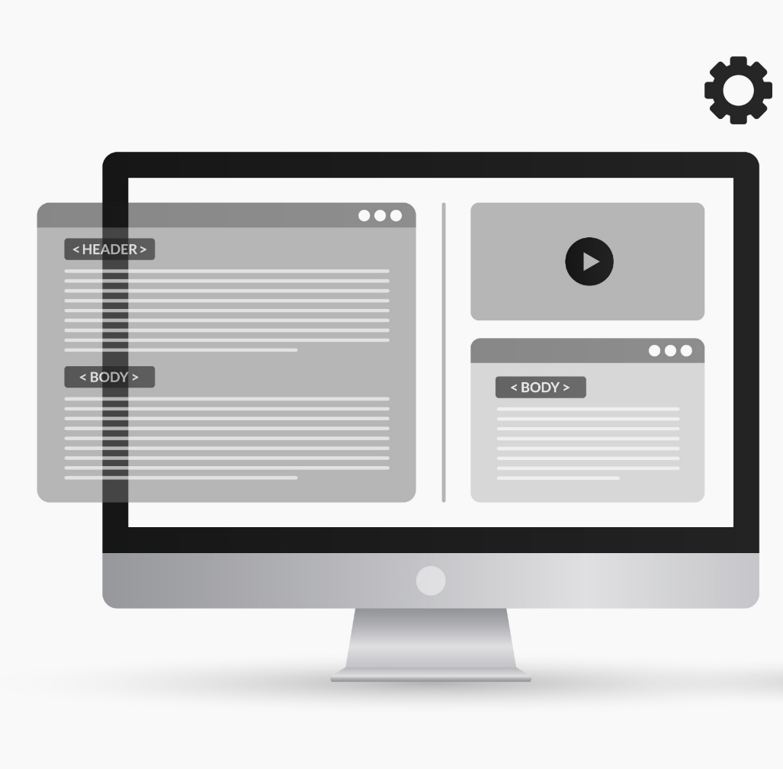
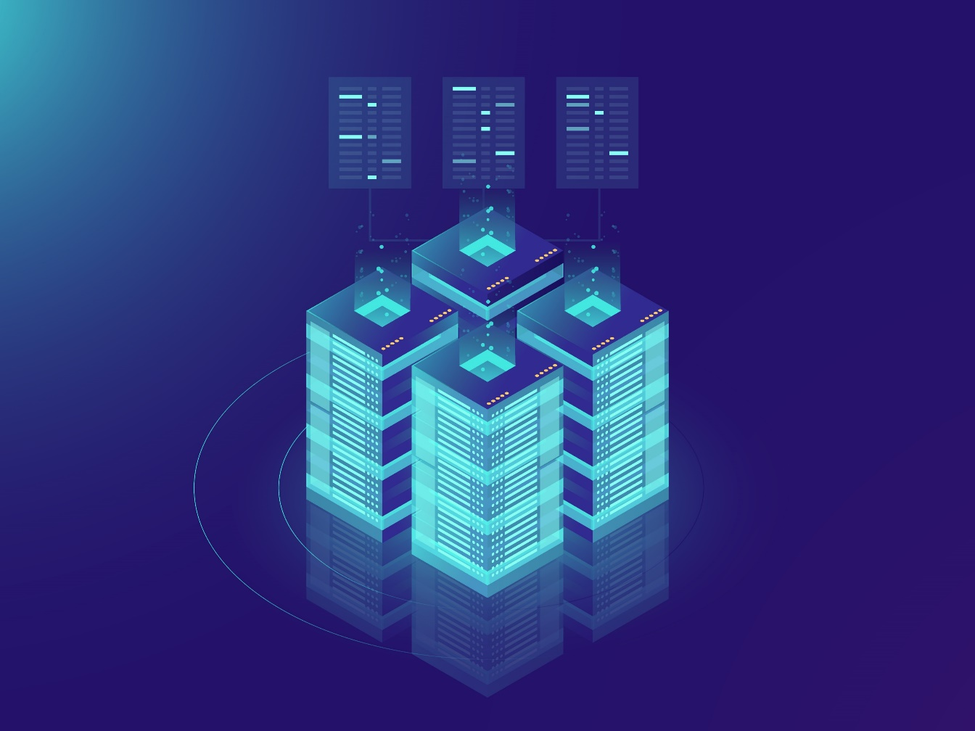
배포할 플랫폼
모바일 애플리케이션
웹사이트 애플리케이션
클라우드 서버
36
Notes:
일부는 웹에 솔루션을 배포하기를 원할 것입니다. 일부 솔루션은 모바일 장치에, 일부는 클라우드에 배포할 수 있습니다. 솔루션을 실행할 때 고객이 원하는 배포 방법을 알고 있어야 합니다.

Slide 37
실습 구성
AI for Future Workforce
Notes:
이제 구축 단계로 들어가 보겠습니다!
이 단계의 핵심 목표는 무엇입니까?
(학생의 답변을 기다립니다.)
배포 단계는 솔루션을 배포하는 방법을 이해해야 하는 단계입니다.

Slide 38
실습환경
프로그래밍 언어: Python 3
Notebook 작성 및 실행: Google Colab (https://colab.research.google.com/)
38
Notes:
비지도 학습이란 무엇입니까?
(학생의 답변을 기다립니다.)
감독되지 않은 학습은 감독 없이 알려지지 않은 데이터로부터 배우는 것입니다. 머신은 레이블이 부착되지 않은 데이터에서 패턴을 식별하고 적절한 결과를 실행할 수 있습니다. 실제 사례에는 사고가 발생하기 쉬운 영역 식별과 인터넷 쇼핑몰 장바구니 분석이 포함됩니다.

Slide 39
주요 범위
데이터 유형
통계 데이터
이미지
텍스트
태스크 유형
지도학습: 분류, 회귀
문제와 데이터
Intel AI4FW 교재
기타
39
Notes:
비지도 학습이란 무엇입니까?
(학생의 답변을 기다립니다.)
감독되지 않은 학습은 감독 없이 알려지지 않은 데이터로부터 배우는 것입니다. 머신은 레이블이 부착되지 않은 데이터에서 패턴을 식별하고 적절한 결과를 실행할 수 있습니다. 실제 사례에는 사고가 발생하기 쉬운 영역 식별과 인터넷 쇼핑몰 장바구니 분석이 포함됩니다.

Slide 40
모델링 도구
FLAML (통계 데이터 위주)
import flaml model = flaml.AutoML() model.fit(X_train, y_train, task="classification") # regression
AutoKeras (이미지, 텍스트 위주)
import autokeras model = autokeras.ImageClassifier(…) # ImageRegressor, TextClassifier, … model.fit(X_train, y_train)
Scikit-Learn, XGBoost, etc. (통계 데이터 위주)
import sklearn.ensemble as ske model = ske.RandomForestClassifier(…) # RandomForestRegressor model.fit(X_train, y_train)
40
Notes:
비지도 학습이란 무엇입니까?
(학생의 답변을 기다립니다.)
감독되지 않은 학습은 감독 없이 알려지지 않은 데이터로부터 배우는 것입니다. 머신은 레이블이 부착되지 않은 데이터에서 패턴을 식별하고 적절한 결과를 실행할 수 있습니다. 실제 사례에는 사고가 발생하기 쉬운 영역 식별과 인터넷 쇼핑몰 장바구니 분석이 포함됩니다.

Slide 41


Notes:
수고하셨습니다. 여러분들과 함께 할 다음 세션을 기대합니다.

